Slide 1
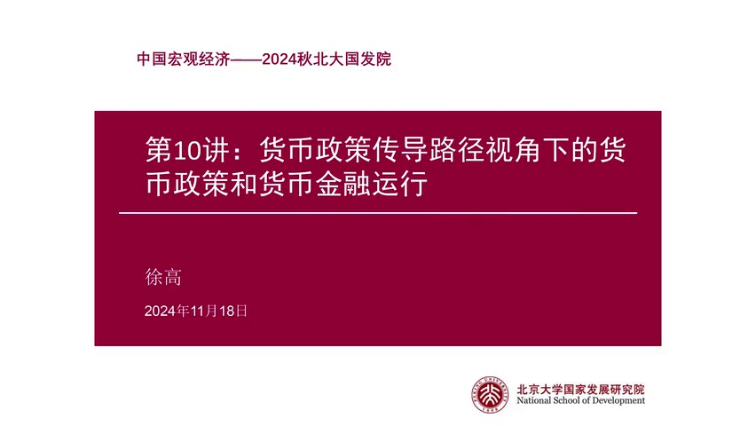

Slide 2
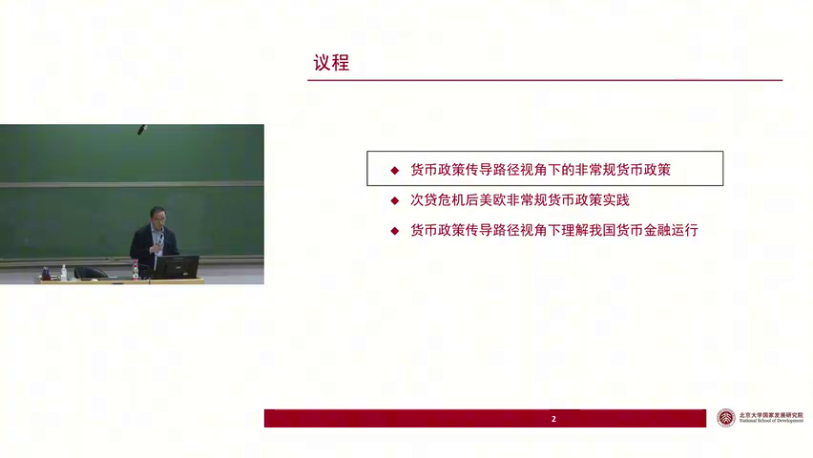
Notes:
1. 非常规货币政策在美欧国家的实践及其在货币政策传导路径下的理解
2. 次贷危机后美欧非常规货币政策的实施及其影响分析
3. 中国货币金融运行的复杂现象，包括钱荒、股灾、去杠杆、资金空转、影子银行等
4. 通过货币政策传导路径视角解析中国金融乱象，揭示其背后的逻辑主线
5. 强调掌握货币政策核心逻辑对理解金融现象的重要性，以及后续课程的安排

Slide 3
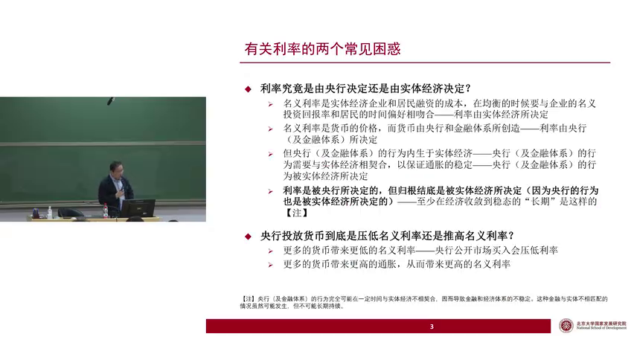
Notes:
1. 利率由央行设定，但受实体经济决定，需与实体经济投资回报率相匹配，以确保金融体系稳定。
2. 央行货币投放具有流动性效应，增加基础货币供给可压低名义利率，减少供给则推高利率。
3. 货币供给增加通过废水效应引发更高通胀预期，从而推高名义利率，与流动性效应方向相反。
4. 流动性效应与废水效应不矛盾，前者关注基础货币，后者涉及广义货币，两者共同影响利率。
5. 央行货币政策需平衡流动性效应与废水效应，确保利率稳定，促进经济健康发展。

Slide 4
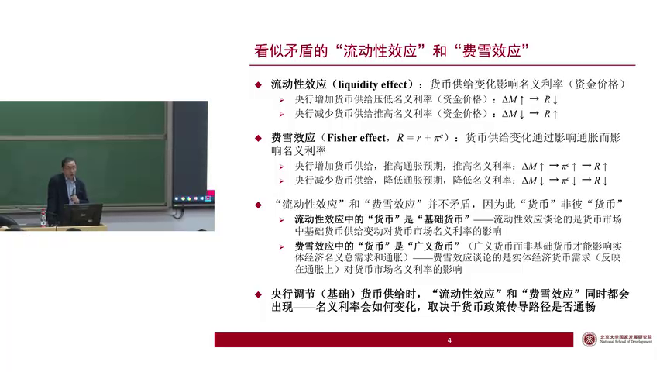
Notes:
1. 基础货币与实体经济通胀目标的联系需通过中介目标实现，而非直接挂钩，强调了货币政策传导机制的重要性。
2. 真实经济的名义购买力或购买行为与广义货币相关，而非基础货币，指出两者概念的不同及其在经济分析中的区分。
3. 中央银行通过调控操作目标影响中介目标，间接实现最终目标，说明了货币政策实施的间接性。
4. 流动性效益与非流动性效益在货币投放时的主导作用决定了利率的涨跌，利用供需交叉图解释了这一机制。
5. 概念变化若未被准确把握，可能导致思维混乱，强调在经济学分析中对概念理解的准确性至关重要。

Slide 5
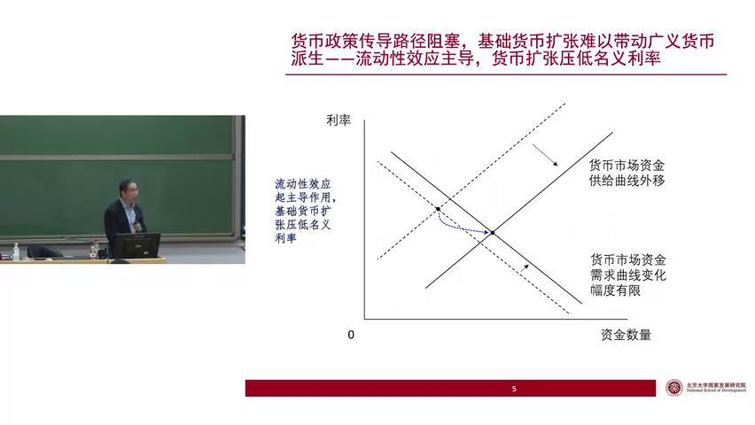
Notes:
1. 央行通过增加基础货币供给影响货币市场，当资金需求变化不大时，流动性效应主导，导致利率下降。
2. 广义货币由商业银行向实体经济投放，其派生过程消耗基础货币，反映基础货币需求的扩张。
3. 若基础货币扩张显著，但广义货币派生有限，表明货币政策传导路径受阻，基础货币扩张未有效带动广义货币和实体经济。
4. 在货币市场，当资金供给大幅扩张而需求扩张有限时，流动性效应主导，表现为更多基础货币供给带来更低名义利率。
5. 货币政策传导路径的有效性，取决于基础货币扩张是否能有效转化为广义货币的扩张及对实体经济的拉动作用。

Slide 6
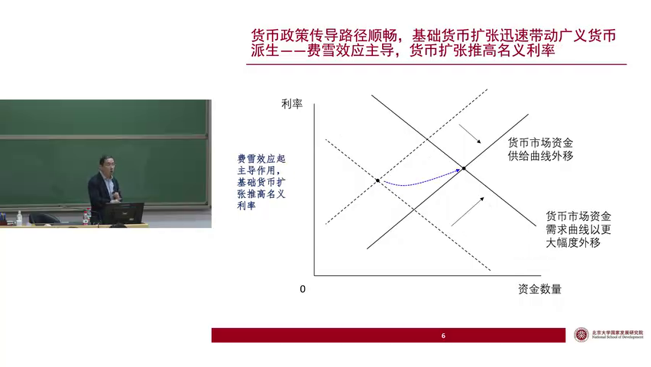
Notes:
1. 在货币市场中，基础货币的少量扩张可因顺畅的传导路径带来大量广义货币的派生，从而显著增加商业银行体系对基础货币的需求，此过程主导了费雪效应，即基础货币扩张推高名义利率。
2. 流动性效应与费雪效应同时存在，但费雪效应在需求随基础货币扩张而增加时占据主导地位，导致利率上升，而非下降，这与需求不变时的预期相反。
3. 货币政策传导路径的状态决定了央行投放基础货币对名义利率的影响方向，即在不同需求变化情况下，基础货币的扩张可能推高或降低利率，结果不确定。
4. 通过具体例子分析，可以更直观地理解基础货币扩张在不同需求背景下对利率的复杂影响，说明央行操作需综合考虑市场状况。
5. 综上所述，基础货币的扩张对利率的影响取决于货币市场的供需关系，尤其是需求的变化情况，这要求政策制定者需灵活应对，以实现货币政策目标。

Slide 7
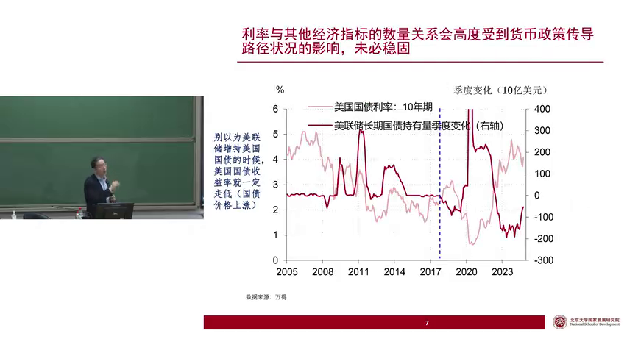
Notes:
1. 对话讨论了美联储在次贷危机后三次量化宽松政策（QE1、QE2、QE3）期间，购买长期国债的行为与国债收益率之间的关系，指出在QE1至QE3期间，美联储购债时国债收益率反而上升，价格下跌，与市场预期相反。
2. 对比之下，2018年以后，尤其是疫情爆发后，美联储增持国债时，国债价格上升，收益率下降，呈现出预期中的正向关系，显示了两者关系的反转。
3. 这一现象提示宏观经济变量之间的关系并非恒定，不应假设存在稳定的数量关系，如菲利普斯曲线的消失故事所示。
4. 对话提出了一个关键问题：为何同一行为（美联储购债）在不同时间段会导致截然相反的结果，强调了宏观经济分析中需警惕的“特色模型”陷阱。
5. 最后，对话提及中国可能也存在类似情况，暗示不同国家在宏观经济变量关系上的复杂性和差异性。

Slide 8
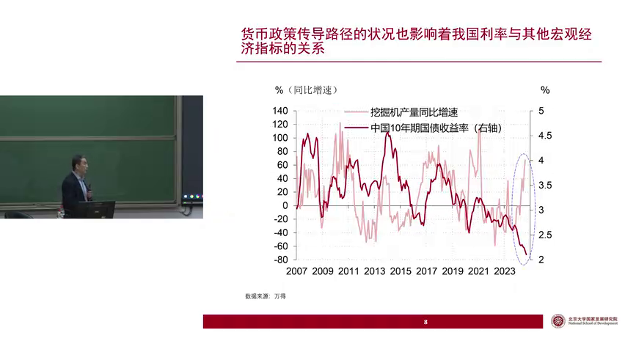
Notes:
1. 挖掘机产量同比增速作为中国经济的领先指标，其领先性明显，尤其在房地产和基础设施投资领域，这些投资占总投资的大部分，是经济增长的主要驱动力。
2. 今年，挖掘机产量同比增速与十年期国债收益出现背离，这种现象归因于货币政策传导路径的变化，影响了经济指标之间的关系。
3. 经济学方法论强调，宏观经济不应被视为一台固定的机器，其内部结构和参数会因调控方式的不同而变化，影响经济参与者的行为和预期。
4. 经济调控方式的差异会影响经济内部人的预期和行为，进而改变经济指标间的数量关系，如美国和中国的案例所示。
5. 在经济分析中，发现相关性后需解释其背后的故事，以减少偶然性的可能性，确保分析的可靠性和有效性。

Slide 9
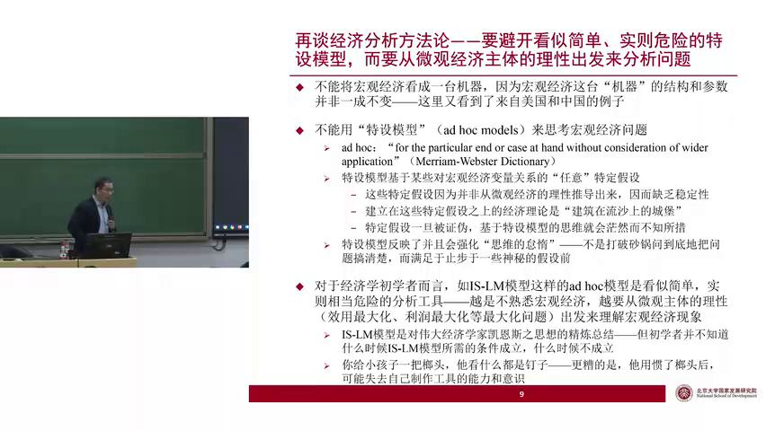
Notes:
1. 特设模型，如ISLM模型，基于特定场景假设，未考虑广泛适用性，可能导致理论体系在假设变化时崩溃。
2. 理性预期革命强调从微观经济主体理性出发推导经济理论，确保理论根基稳固，不受环境变化影响。
3. 初学者使用ISLM等特设模型易陷入思维定势，忽视假设前提，错误套用导致分析失准。
4. 从微观经济主体理性出发理解宏观现象，虽过程复杂，但能深入理解经济链条，避免简单假设的局限。
5. 学习宏观经济应避免依赖特设模型，而应培养从微观理性出发自制分析工具的能力，以准确理解经济现实。

Slide 10
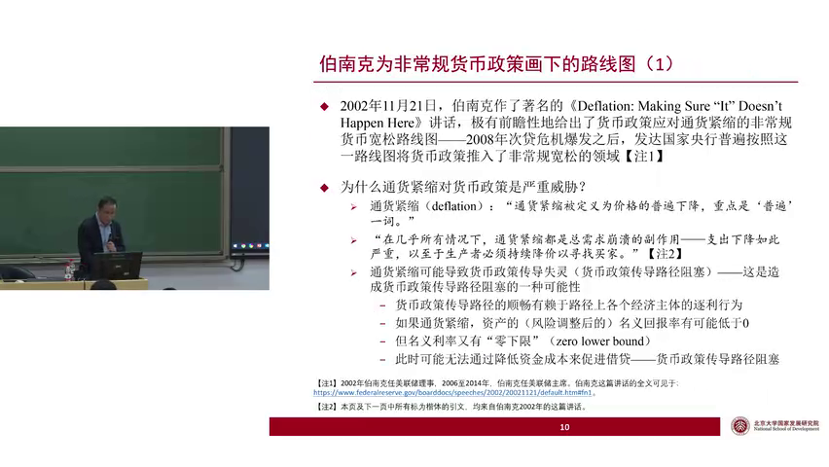
Notes:
1. 2002年，美联储理事伯南克发表前瞻性讲话，提出在宏观经济陷入通货紧缩时，货币政策应采取的策略，此策略在2008年次贷危机后被多国央行采纳，推动货币政策进入非常规宽松阶段。
2. 通货紧缩，即物价普遍下降，通常是需求崩溃的结果，导致企业降价以求销售，对货币政策构成严重威胁，因为名义投资回报率可能转负，抑制借贷与投资活动。
3. 在严重通货紧缩下，即使真实回报率正向，加上负通胀率，名义投资回报率可能为负，加之风险调整，企业可能因投资获利过低而不愿借贷，形成流动性陷阱，使传统货币政策失效。
4. 传统货币政策被认为可抑制需求过剩，但难以在通缩环境下刺激经济，因此，伯南克的讲话强调了非常规货币政策在应对通缩威胁中的必要性，以解决货币政策无效的问题。
5. 伯南克的讲话被视为指导性文献，为全球央行在面对通缩威胁时提供了行动路线图，强调了非常规货币政策在维护经济稳定中的作用。

Slide 11
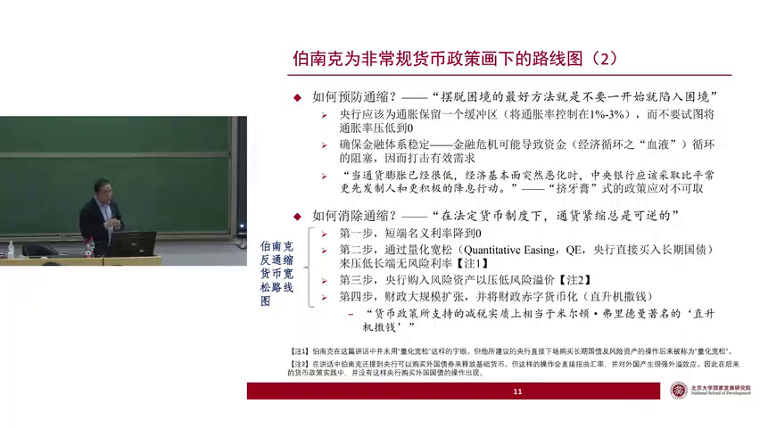
Notes:
1. 为预防通缩，应设定适度的通胀目标，如1%到3%，避免零通胀目标导致经济陷入困境。
2. 确保金融体系稳定，防止金融危机引发资金紧缩，影响经济循环，这是预防通缩的关键措施。
3. 当经济基本面恶化时，中央银行应采取更积极的降息行动，先发制人，防止通缩趋势加剧。
4. 在法币体系下，通过增加货币供给可以逆转通缩，伯南克提出的四步宽松路线图包括降息、量化宽松、购买风险资产和财政赤字货币化。
5. 伯南克的反通缩策略强调货币政策直接作用于实体经济，通过压低资金成本，刺激经济增长，解决通缩问题。

Slide 12
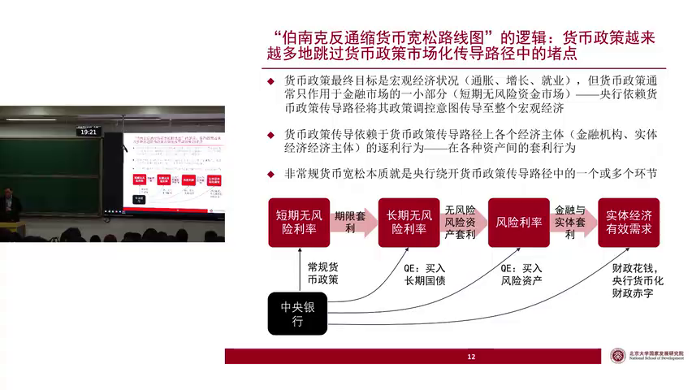
Notes:
1. 央行通过调控短期利率，利用金融市场中的期限套利行为，如回购养券，影响长期无风险利率，进而影响实体企业的资金成本。
2. 投资者通过比较无风险资产（如国债）与风险资产（如股票）的收益率，决定资产配置，从而影响股票价格和风险溢价。
3. 当货币政策传导路径受阻时，央行采取非常规宽松政策，如量化宽松（QE），直接购买长期国债或风险资产，以降低无风险和风险利率。
4. 在极端情况下，央行可能直接干预实体经济，通过财政赤字货币化等方式，直接调控总需求，以应对经济危机。
5. 货币政策传导路径的有效性取决于市场参与者的逐利行为，若市场动荡或信任缺失，传导路径可能受阻，影响货币政策效果。

Slide 13
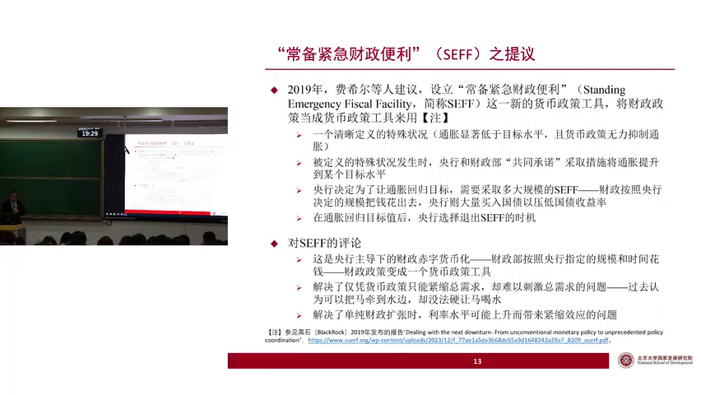
Notes:
1. 新中国在1995年中国人民银行法颁布前实行财政主导，导致货币增长失控和通胀，财政部赤字通过央行透支实现货币化。
2. 1995年后进入货币主导阶段，货币政策独立调控，与财政政策分离，避免了货币增长的无序状态。
3. 伯南克时期，央行开始大规模扩张并货币化财政赤字，将财政政策融入货币政策，呈现新趋势。
4. 财政与货币政策协同，从财政主导到货币主导，再到伯南克时期的融合，反映了政策调整与经济环境变化的关系。
5. 货币政策与财政政策的协同作用，是应对经济波动、实现经济稳定增长的关键策略，体现了现代经济管理的复杂性。

Slide 14
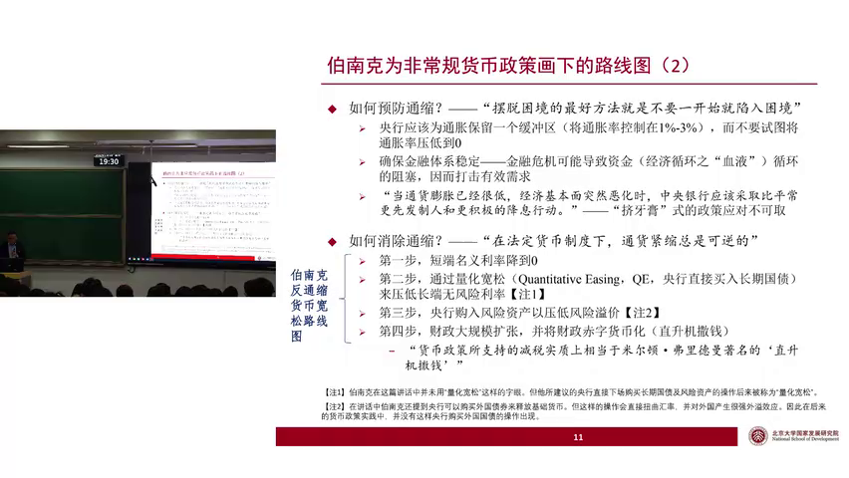
Notes:
1. 2019年，著名货币经济学家Stanley Fisher与其同事提出了一种创新的货币政策工具——常备紧急财政便利（SEFF）。
2. SEFF机制的核心在于，央行能够指导财政部在特定时间点进行资金支出，以及明确支出的具体金额。
3. 这一工具的提出，旨在增强央行与财政部之间的协调，以更灵活应对经济危机。
4. Stanley Fisher在货币金融学领域享有盛誉，其观点对众多央行行长产生深远影响。
5. SEFF作为货币政策工具的创新，体现了财政政策与货币政策协同作用的新思路。

Slide 15
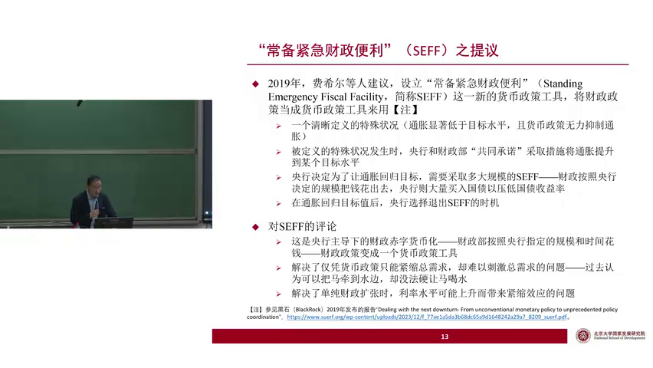
Notes:
1. 央行通过直接印钞支持财政支出，将财政赤字转化为货币政策工具，增强了货币政策的灵活性和效果。
2. 传统货币政策在降低资金成本后，实体经济的借贷意愿成为制约因素，显示了货币政策传导的局限性。
3. 将财政政策作为货币政策的延伸，央行直接控制资金流向，跳过了传统货币政策传导的中间环节，提高了政策效率。
4. 现代货币政策不仅控制货币供应，还能通过财政手段直接影响经济活动，展现了货币政策的全面性和复杂性。
5. 从货币传导路径分析，非常规货币政策通过财政与货币的联动，实现了对经济更直接、更有效的调控。

Slide 16
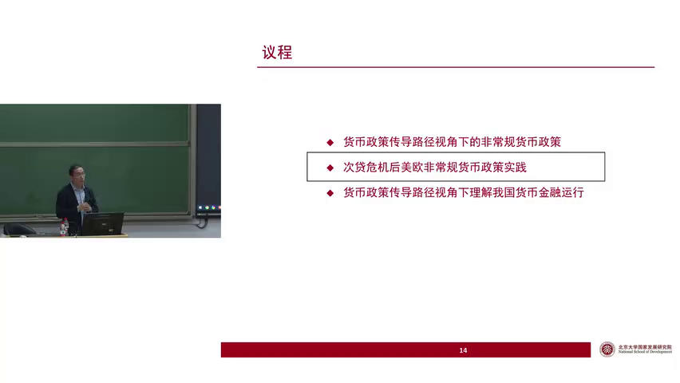

Slide 17
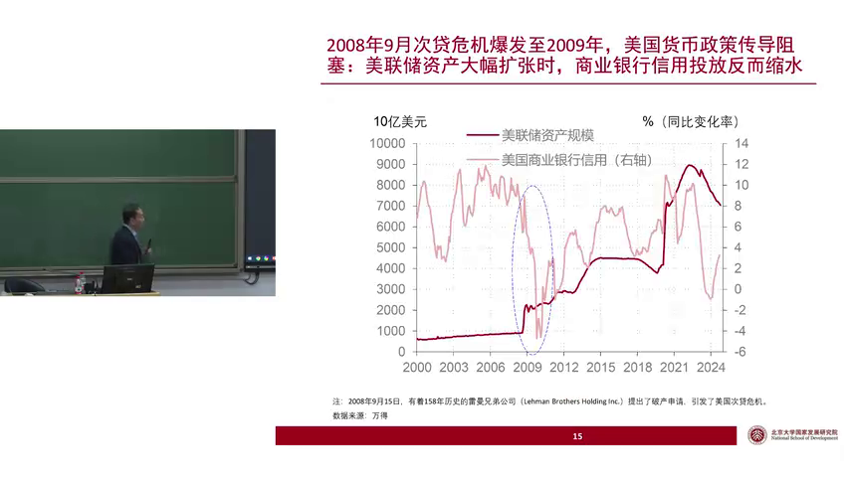
Notes:
1. 2008年9月15日，拥有158年历史的雷曼兄弟公司倒闭，引发了次贷危机，金融市场因对手风险而陷入动荡。
2. 雷曼倒闭后，金融市场交易受阻，金融机构面临巨大风险，尤其是需要每日对冲的衍生品交易无法进行，导致机构可能面临崩溃。
3. 为应对危机，美联储迅速向市场注入大量流动性，以稳定金融市场，这一举措在危机应对中起到了关键作用。
4. 金融市场动荡揭示了金融机构间相互依赖的脆弱性，以及对手风险对市场稳定性的重大影响。
5. 雷曼事件后，美联储资产负债表规模显著增加，反映了其在危机期间采取的紧急措施。

Slide 18
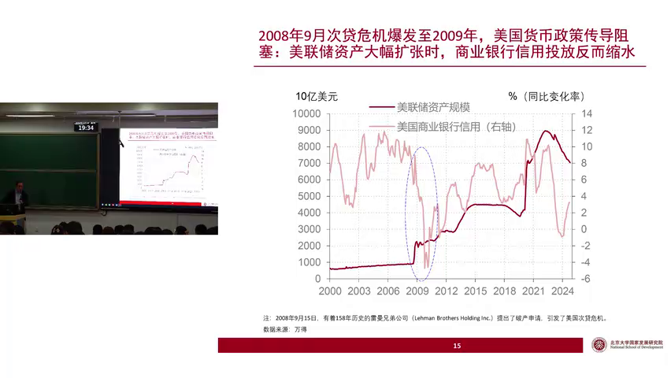
Notes:
1. 雷曼兄弟倒闭后，美联储的资产负债表在半年内扩张了一万多亿美元，资产规模翻了一番还多。
2. 美国商业银行在金融危机爆发后，向实体投放的信用显著减少，与央行资产扩张形成鲜明对比。
3. 危机期间，美国货币政策传导路径明显受阻，商业银行贷款和实体资产购买大幅缩水。
4. 美联储的资产规模从不到1万亿美元迅速增长到2.2万亿美元，显示了危机应对中的大规模干预。
5. 商业银行的信用投放与美联储资产扩张趋势相反，凸显了金融危机对信贷市场的严重影响。

Slide 19
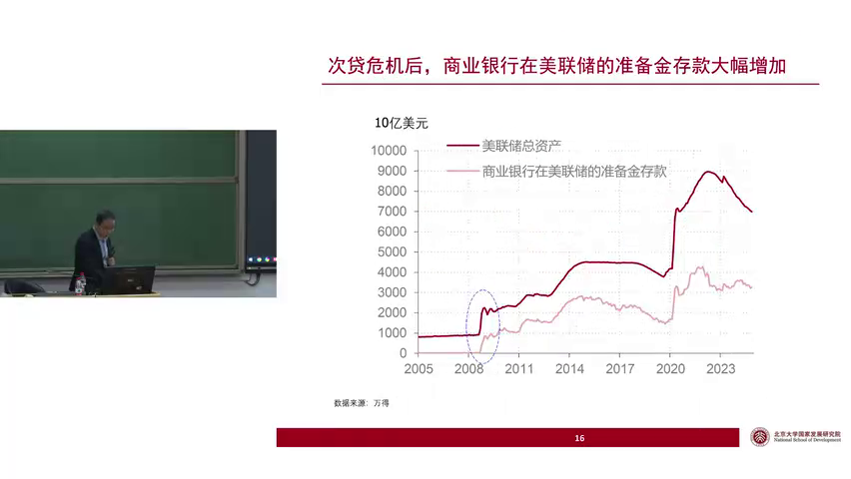
Notes:
1. 次贷危机前，商业银行在美联储的准备金存款非常少，因美联储不付利息，银行仅保留最小规模以满足交易需求。
2. 危机后，为避免倒闭，金融机构囤积大量现金，存入美联储准备金账户，导致准备金存款大幅飙升至三万多亿美元。
3. 美联储在次贷危机爆发后大量投放货币，基础货币供应显著增加，以应对金融危机。
4. 商业银行在美联储的超额存款准备金量少时，央行能更易干预其价格，从而影响银行行为，这是正常经济环境下的情况。
5. 美联储通过救市措施，包括货币投放，试图稳定金融市场，雷曼兄弟倒闭后立即采取行动。

Slide 20
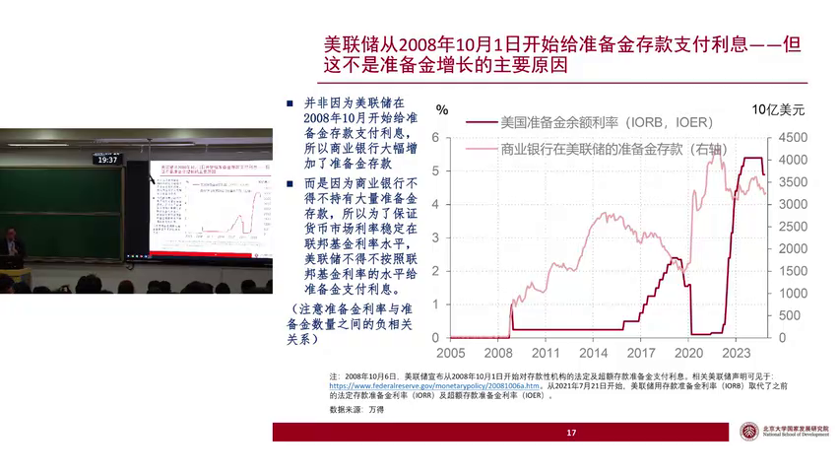
Notes:
1. 美联储从10月1号开始对法定及超额存款准备金支付利息，以稳定金融市场短期利率，使其接近联邦基金利率。
2. 存款准备金余额巨大，对金融市场短期资金价格有决定性影响，支付利息有助于维持市场稳定。
3. 21年7月前，法定存款准备金和超额存款准备金利率不同，之后合并为IORB（Interest on Required Reserves）。
4. 存款准备金数额与利率之间呈正相关，表明市场由需求方（美联储）主导，支付利息政策与存款准备金量增加无直接因果关系。
5. 分析市场时，价量配合是关键，正相关表示需求主导，负相关表示供给主导，存款准备金市场由美联储需求主导。

Slide 21
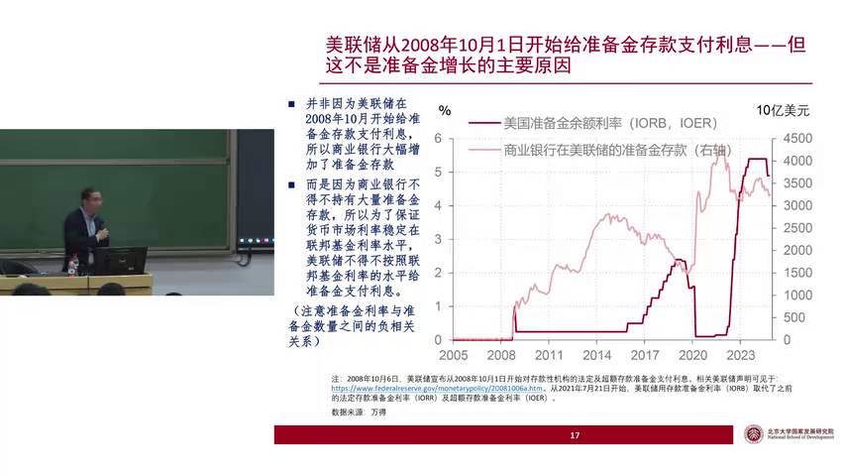
Notes:
1. 央行通过调整存款准备金利率影响商业银行存款行为，但实际存款准备金余额与利率呈负相关，表明商业银行是存款比例变化的主要因素。
2. 2008年10月起，美联储开始对存款准备金支付利率，但存款准备金账户上的大量存款并非因支付利率，而是因货币政策传导受阻及雷曼倒闭后银行行为改变所致。
3. 美联储支付存款准备金利率是为了避免大规模存款影响货币市场利率，体现了货币政策的应对策略。
4. 欧洲央行的存款分为经常账户（即存款准备金）和存款便利，通过利率走廊机制管理信用机构存款，与美联储的政策有相似之处。
5. 欧债危机期间，欧洲信用机构在欧洲央行的存款变化反映了市场对货币政策的反应，以及银行体系在危机中的资金存放策略。

Slide 22
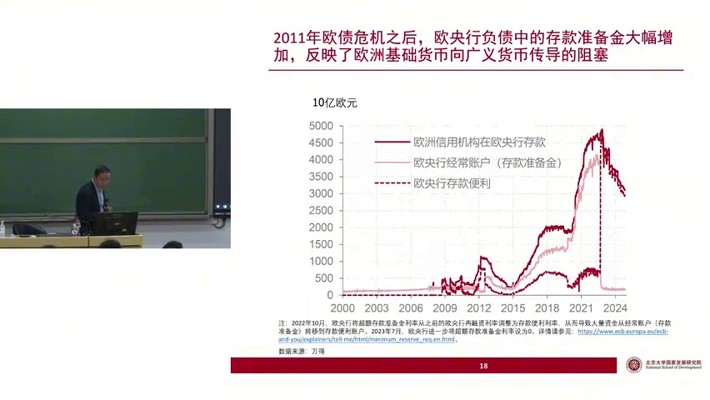

Slide 23
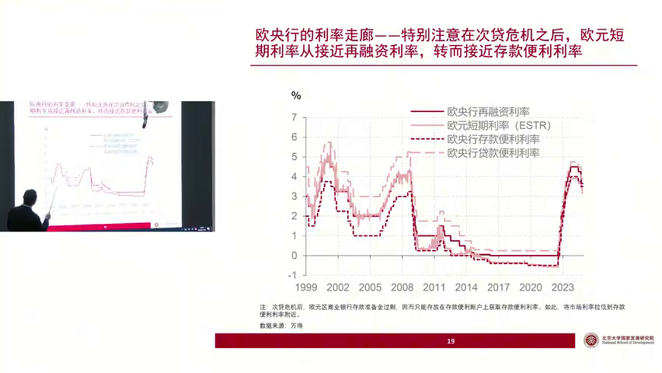

Slide 24
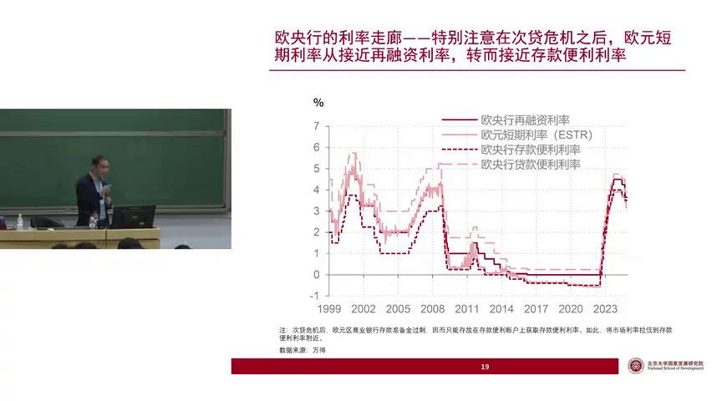
Notes:
1. 央行提供了一种名为facility的工具，其使用与否完全由市场机构自行决定，这体现了央行政策的灵活性和市场导向性。
2. 以存款便利为例，央行通过这一货币政工具，为金融机构提供了按特定利率支付利息的存款账户，增强了资金管理的吸引力。
3. 存款便利操作简便，金融机构可根据自身需求自由决定存款金额，这种无限制的存款灵活性有助于金融机构优化资金配置。
4. 通过存款便利，央行不仅稳定了市场资金流动性，还通过利率调控影响了市场资金成本，体现了货币政策的有效传导。
5. 整体而言，facility工具的设立和使用，体现了央行在维护金融市场稳定和促进经济发展方面的积极作用和创新思维。

Slide 25
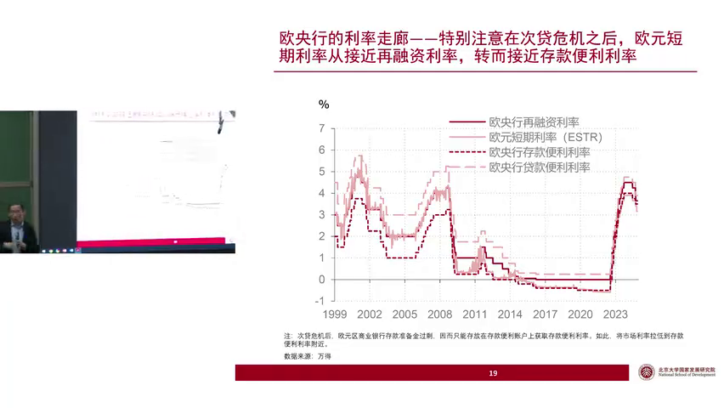
Notes:
1. 存款便利利率作为市场利率的下限，确保市场利率不会低于此水平，因为存款到银行账户可以获得至少存款便利利率。
2. 贷款便利利率作为市场利率的上限，防止市场利率超过此水平，因为从央行直接借款的成本低于市场借款成本。
3. 利率走廊机制通过存款便利和贷款便利利率将市场利率限制在特定范围内，实现利率调控。
4. 欧洲央行通过再融资利率进行公开市场操作，引导市场利率围绕再融资利率波动，以实现货币政策目标。
5. 欧元区短期利率（ESTR）在次贷危机前围绕利率走廊中的再融资利率波动，体现了欧洲央行通过利率手段调控市场利率的有效性。

Slide 26

Notes:
1. 次贷危机后，尤其是欧债危机之后，欧央行的存款便利利率吸引了大量资金存放，显示出市场上资金过剩的现象。
2. 由于大量资金存放在存款便利利率上，市场利率（STR）与欧央行的再融资利率之间的差距开始拉大，市场利率更趋近于贷款便利利率。
3. 这一现象表明，危机后金融机构倾向于将资金存放在更安全的渠道，如欧央行的存款便利，以避免风险。
4. 市场利率与欧央行关键利率之间的差异，反映了银行间借贷市场资金供需状况的变化，以及市场对风险的偏好调整。
5. 欧债危机对欧元区金融体系的影响深远，不仅改变了银行的资金存放选择，也影响了整个市场的利率结构和流动性状况。

Slide 27
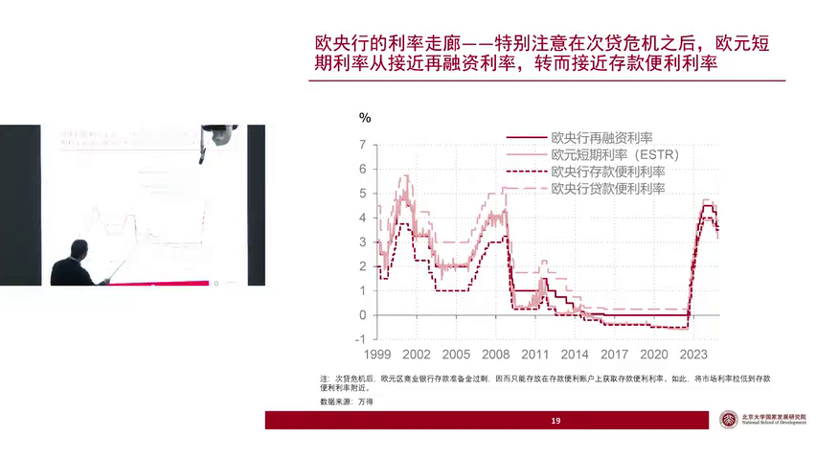
Notes:
1. 市场利率被贷款便利利率主导，因大量资金存于银行，减少再融资利率使用，影响联邦利率关联。
2. 2008年10月，美联储开始对准备金支付利息，确保市场利率与联邦基金利率一致，维持利率调控。
3. 美联储的利率走廊调控市场利率于25个基点内，与欧央行利率走廊控制上限下限不同，体现直接调控。
4. 欧央行利率走廊宽度为两个百分点，旨在控制市场利率范围，与美联储调控方式存在本质差异。
5. 2022年10月，欧央行调整存款准备金与超额准备金利率，标志着利率调控机制的切换与调整。

Slide 28

Notes:
1. 2023年7月，欧阳行将超额存款准备金利率调整至0，导致超额存款准备金大幅减少，反映出政策调控对金融市场流动性的直接影响。
2. 2022年，欧阳行已开始下调存款准备金率，从较高的再融资利率调整至较低的贷款便利利率，预示着货币政策转向宽松。
3. 超额存款准备金利率的调整，从之前的较高水平降至2023年的0，体现了欧阳行通过调整利率来管理银行体系流动性和信贷规模的策略。
4. 存款准备金政策的连续调整，表明欧阳行在应对经济环境变化时，采取了灵活的货币政策工具，以促进经济稳定和增长。
5. 从再融资利率到贷款便利利率的转变，反映了欧阳行在货币政策传导机制上的创新，旨在更有效地支持实体经济发展和降低企业融资成本。

Slide 29
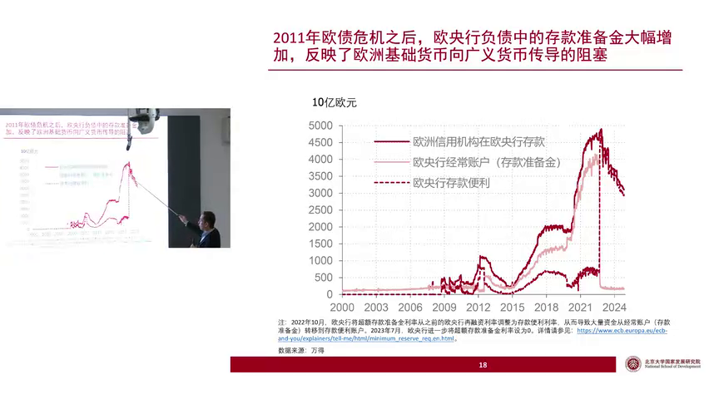
Notes:
1. 准备金利率大幅下降，导致大量资金从准备金账户转移到存款便利账户，影响了货币传统路径的流动性。
2. 欧阳锋对存款准备金率不再支付利息，使得存款准备金率降至极低水平，进一步加剧了货币流动的阻塞。
3. 欧阳行在存款便利账户上积累了约3万亿欧元的资金，这表明非常规货币政策的实施对市场产生了显著影响。
4. 由于存款便利账户的资金积压，欧阳行业内的货币流通受到了阻碍，显示出货币政策调整的复杂性和挑战。
5. 对比之下，美联储的非常规货币操作提供了另一种视角，值得深入分析其对市场的影响及应对策略。

Slide 30
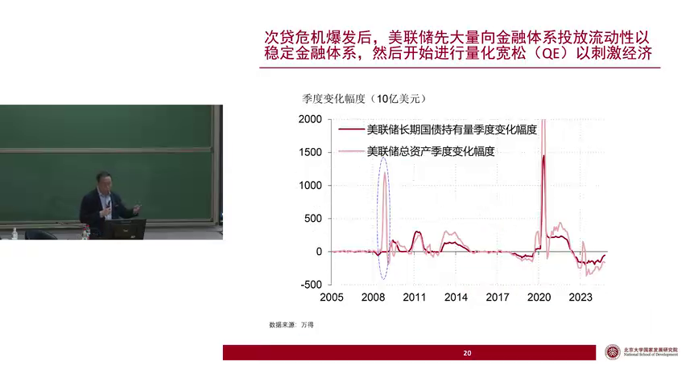
Notes:
1. 2008年次贷危机爆发时，美联储资产规模大幅扩张，但主要通过投放短期资金稳定金融体系，而非增持长期国债。
2. 在金融危机初期，美联储资产扩张未直接作用于长期国债市场，而是通过短期资金操作来应对危机。
3. 金融体系稳定后，货币传导路径受阻，美联储开始考虑如何通过货币政策稳定经济。
4. 08年下半年，美联储未增持美国长期国债，资产扩张主要集中在短期利益的投放，以应对金融危机的冲击。
5. 为应对经济挑战，美联储在货币传导路径受阻后，探索新的货币政策工具，以确保经济稳定。

Slide 31
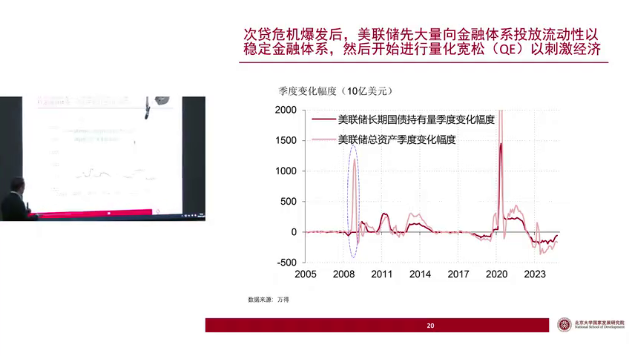
Notes:
1. 通过三次量化宽松(QE)政策，美联储主要通过长期国债的增值来实现资产负债表的扩张，以稳定金融市场。
2. 美联储的长期国债持有量同比变化与美国PCE核心通胀率的同比变化呈现正相关关系，反映市场对通胀的预期。
3. 在次贷危机爆发初期，美联储采取的QE措施旨在通过增加长期国债持有量，来稳定金融市场和促进经济复苏。
4. 美联储关注的PCE核心通胀指标，是衡量消费者实际感受到的通胀水平，对货币政策制定至关重要。
5. 通过分析美联储长期国债持有量与PCE核心通胀率的同比变化，可以观察到两者之间的正相关性，体现了QE政策对市场和经济的影响。

Slide 32
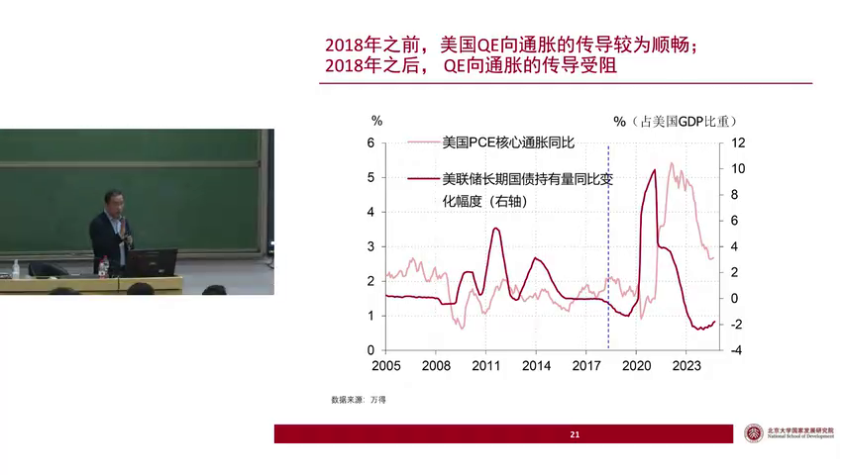
Notes:
1. 美联储在三次量化宽松（Q1）过程中，通过购买国债稳定经济增长，改善经济预期，从而在接近通缩的经济环境下推高通胀，显示出非常规货币政策的有效性。
2. 2018年后，尤其是疫情爆发期间，尽管美联储大量投放基础货币，但经济活动受疫情抑制，货币政策未能有效传导至通胀，流动性效应主导金融市场。
3. 疫情前，美国十年期国债收益率与经济景气指标高度正相关；疫情后，二者关系转为负相关，表明金融市场被流动性效应主导，与经济实际状况脱钩。
4. 从货币政策传导路径分析，疫情前后的不同效果揭示了货币宽松政策在不同经济状态下的传导机制差异，强调了理解货币政策传导路径的重要性。
5. 美联储购买国债的政策操作，在疫情前促进国债利率上升，疫情后导致国债利率下降，体现了货币传导路径状态变化对金融市场的影响。

